Slide 1
자료구조 설계
20173596 이상묵

Slide 2
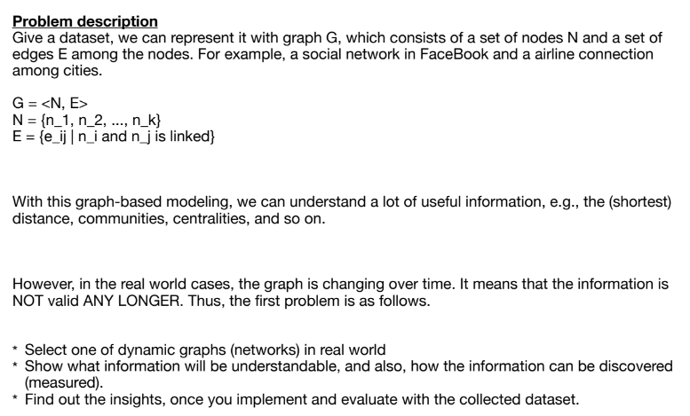
PROJECT INFO

Slide 3
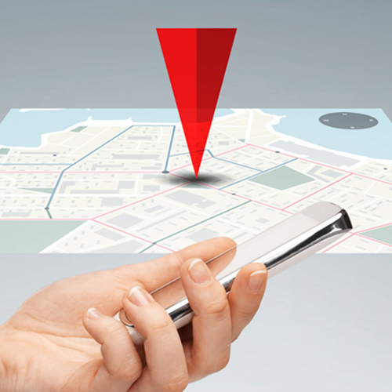
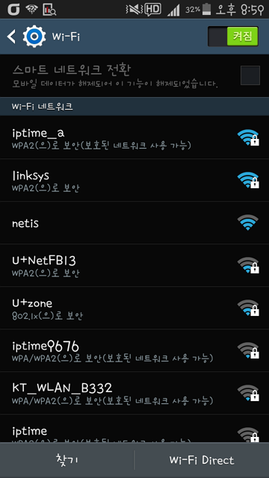
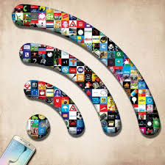
와이파이&스마트폰 커넥션

Slide 4
주제 선정동기
평소에 와이파이를 안 꺼두면 자동적으로 휴대전화와 연결된 와이파이들이 길을 걸으면서 저절로 바뀌는 것이 궁금했다.
휴대폰과 기지국과의 관계가 상호작용이라는 점 휴대전화가 이동하면서 연결이 끊겼다 가도 다시 새로운 휴대전화가 범위안에 들어가면 연결된다는 점이 선정동기 이다.
휴대전화는 우리나라가 강국이니 이와 관련된 정보들을 쉽게 구할 수 있지 않을까라고 생각하였다.
휴대폰들이 시간에 따라 시시각각으로 와이파이에 들어갔다 나가므로 dynamic graph와 적합하다고 생각하였다.

Slide 5

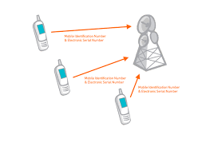
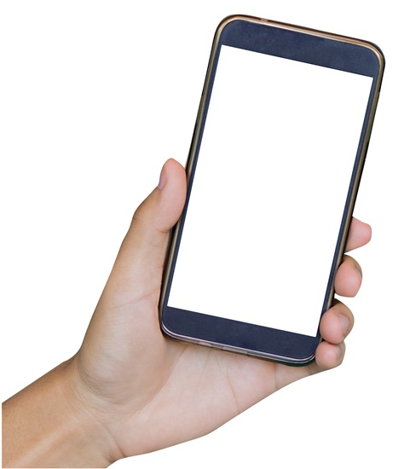
그래프 구성요소
노드(휴대폰)
Edge(기지국, 공유기와의 연결)

Slide 6
얻어 낼 수 있는 점?
1. 스마트폰과 와이파이 사이의 연결과정에 대해 알아볼 수 있다.
2. 스마트폰에 잡힌 여러 와이파이들을 중 와이파이 강도가 쌘 와이파이에 weight를 줘서 스마트폰이 원활한 데이터이용을 할 수 있다.
3. 현재 통신사의 와이파이와 스마트폰 연결방식에 대해 알아 볼 수 있다.
4. 코드를 개선한 경우를 통해 좀 더 휴대전화가 와이파이에 최적으로 접근하고 한 와이파이에 휴대전화들이 뭉쳐 느려지는 것을 보안할 수 있다.

Slide 7
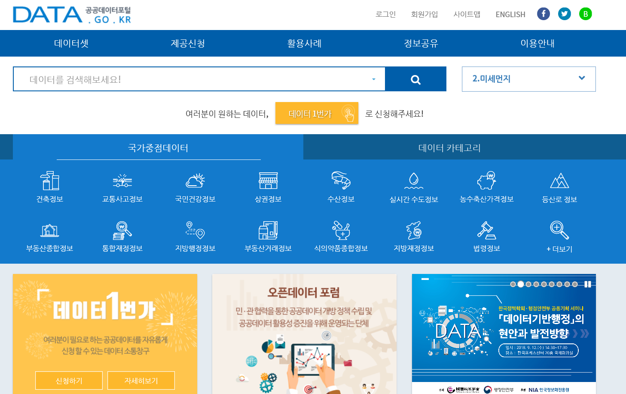
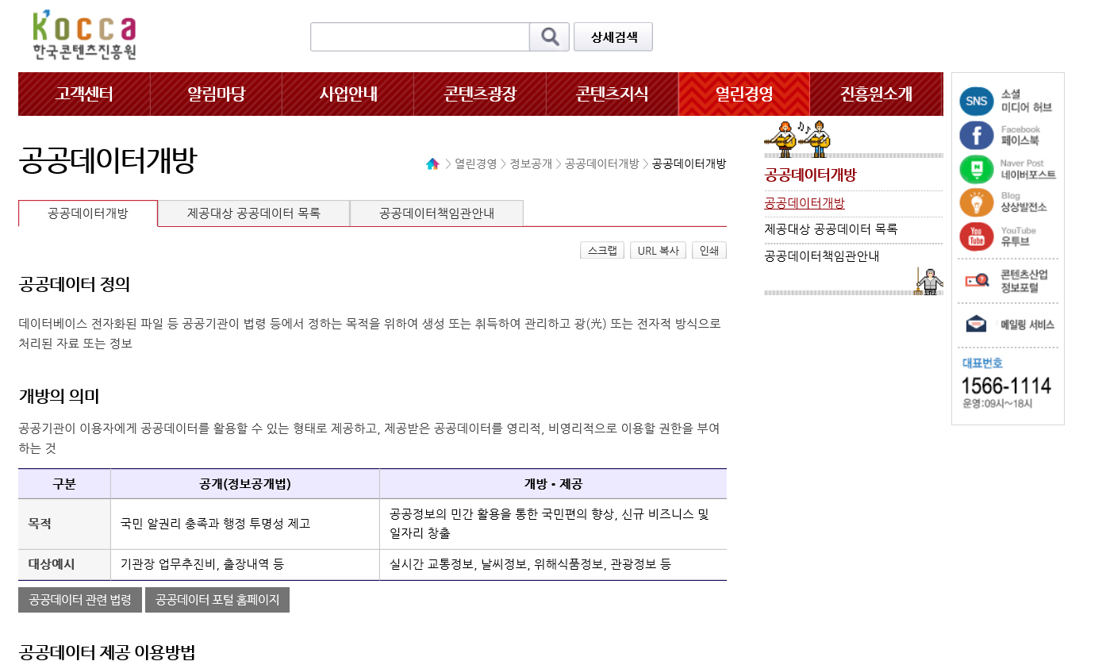
데이터 수집 활용
공공데이터 포탈(https://www.data.go.kr/)
한국 콘텐츠진흥원
(http://www.kocca.kr/cop/contents.do?menuNo=201633)

Slide 8
감사합니다

